Slide 1

স্বাগতম

Slide 2
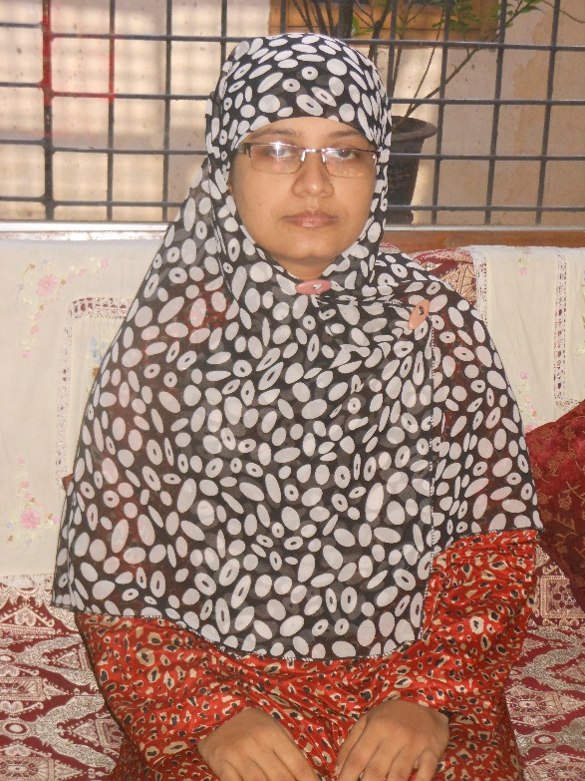
পরিচিতি
লীমা নাসরিন
সহকারী শিক্ষক
আড়ানী মোনোমোহিনি উচ্চ বিদ্যালয়।
আড়ানী,বাঘা,রাজশাহী।
মোবাইল নং-০১৭২২৩৫০৬২৭
ইমেইল-leemanasrin@yahoo.com

Slide 3
পাঠ পরিচিতি
বিষয়ঃ বাংলা
শ্রেনীঃ ৮ম
বিষয়বস্তুঃ আমাদের লোকশিল্প।
সময়ঃ ৫০মিনিট।
তারিখঃ ০৬/১০/১৩ ইং

Slide 4
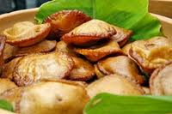
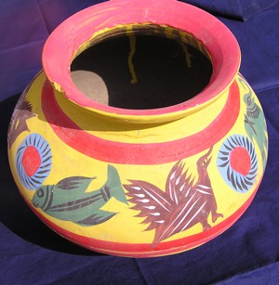
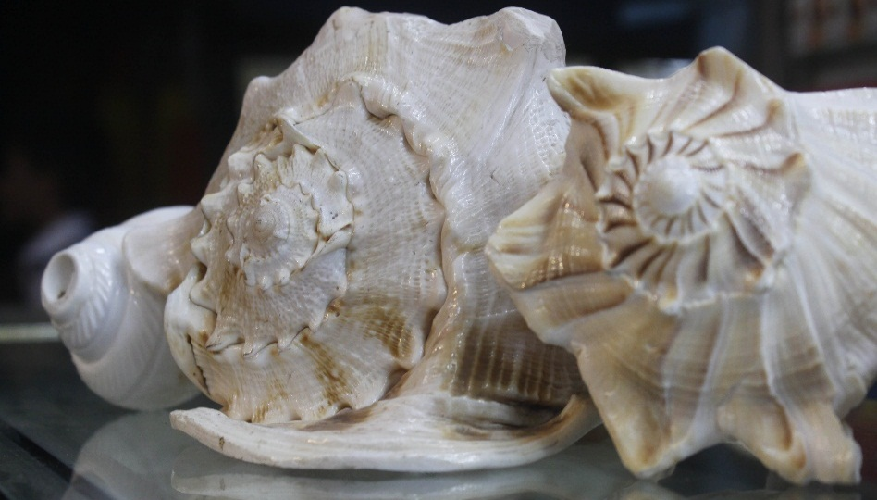
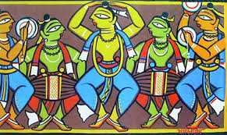
নিচের ছবিগুলো কিসের?
পিঠা
পাতিল
শঙ্খ
শিল্প

Slide 5
পাঠ শিরোনাম
আমাদের লোকশিল্প
কামরুল হাসান

Slide 6
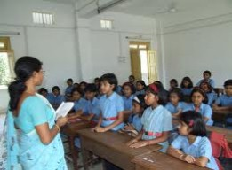
আদর্শ পাঠ

Slide 7
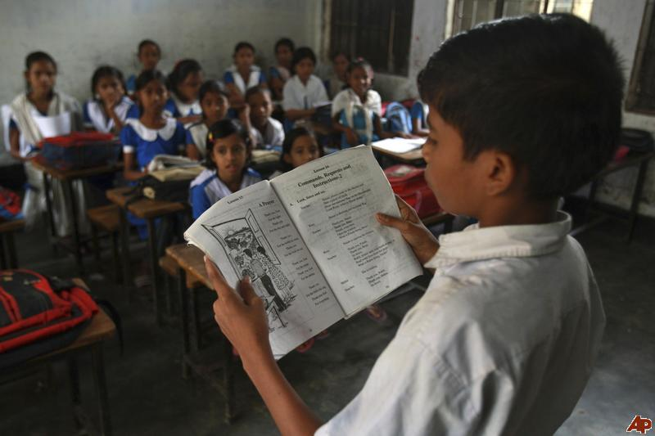
সরব পাঠ

Slide 8
শিখনফল
এই পাঠ শেষে শিক্ষার্থীরা-
► লেখকের পরিচিতি বলতে পারবে।
নতুন শব্দের অর্থ শিখতে পারবে।
► লোকশিল্প কী তা বলতে পারবে।
► নকশিকাঁথার তাৎপর্য বিশ্লেষণ করতে পারবে।

Slide 9
জন্ম ১৯২১ সালে
জন্ম স্থান কোলকাতায়
গ্রন্থের নাম ‘বাংলাদেশের শিল্প আন্দোলন ও আমার কথা ‘
মৃত্যু ১৯৮৮ সালে

Slide 10
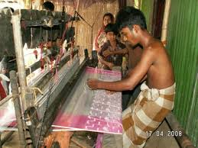
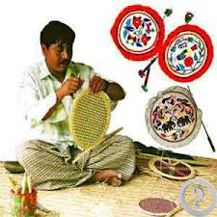
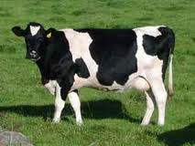
শব্দার্থ
প্রদত্ত শব্দ
শব্দের অর্থ
ঐতিহ্য
অতীতের গর্ব ও গৌরবের বস্তু
দক্ষতা
নিপুণতা
পণ্য
বিক্রি করা যায় এমন জিনিস

Slide 11
একক কাজ (৫ মিনিট)
কামরুল হাসানের জন্ম কত সালে?
    তাঁর একটি গ্রন্থের নাম বলো।
    দক্ষতা শব্দের অর্থ কি?

Slide 12
কামরুল হাসানের জন্ম ১৯২১ সালে।
তাঁর একটি গ্রন্থের নাম ‘বাংলাদেশের শিল্প
আন্দোলন ও আমার কথা ‘
দক্ষতা শব্দের অর্থ নিপুনতা।

Slide 13
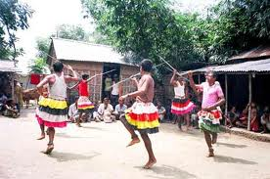
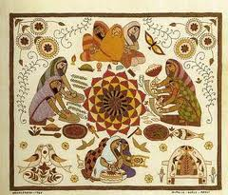
লোকশিল্পের চিত্র
লোকশিল্প
চারু শিল্প

Slide 14
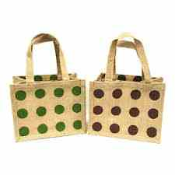
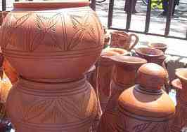
হস্তশিল্প
মৃৎ শিল্প

Slide 15
জোড়ায় কাজ (৭ মিনিট)
লোকশিল্প কী ?তা ব্যাখ্যা কর।

Slide 16
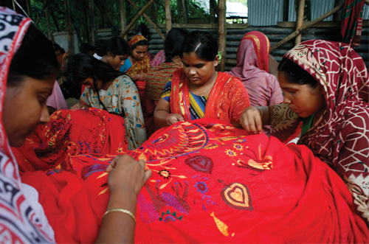

সূঁচ সুতা দিয়ে কাঁথা তৈরি করছে
নকশীকাঁথা

Slide 17
দলীয় কাজ (১০ মিনিট)
কাঁথার প্রতিটি সূঁচের ফোঁড়ের মধ্যে লুকিয়ে আছে এক
একটি পরিবারের কাহিনী ব্যাখ্যা কর ।

Slide 18

মূল্যায়ন
কামরুল হাসানের জন্ম কোথায়?
ঐতিহ্য শব্দের অর্থ বলো।
২ টি শিল্পের নাম বলো ।
নকশিকাঁথা তৈরির ২টি উপকরনের নাম বল।

Slide 19
বাড়ির কাজ
তোমার দেখা কোন মেলার ৫ টি শিল্পের নাম লিখে আনবে।

Slide 20

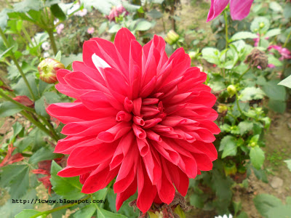
সবাইকে ধন্যবাদ

